Slide 1



「おおさかプラスチック対策推進ネットワーク会議」
プラスチック対策事例集
令和２（2020）年10月

Slide 2
目次
有識者 |  | 01 | プラスチック削減対策の潮流（普及啓発編） | P01
 |  | 02 | 海・河川のプラスチックごみの現状について | P02
事業者 団体 |  | 03 | 日本チェーンストア協会環境問題の取組み | P03
 |  | 04 | 日本フランチャイズチェーン協会におけるプラスチック削減の取組み | P04
 |  | 05 | 清涼飲料業界プラスチック資源循環宣言および取組み説明 | P05
 |  | 06 | バイオプラスチックを取り巻く環境と市場展開 | P06
 |  | 07 | ペットボトルのボトルtoボトル・リサイクルについて | P07
事業者 |  | 08 | Plastic Action Plan | P08
 |  | 09 | ショッピングバッグの取組み | P09
 |  | 10 | 海洋プラスチック問題の最前線 | P10
 |  | 11 | ネスレのプラスチックごみ問題への取組み | P11
NPO |  | 12 | 天神祭ごみゼロ大作戦 | P12
地方自治体 |  | 13 | イオン吹田店におけるシェアバッグ実証実験 (使い捨て撲滅キャンペーン) | P13
 |  | 14 | プラスチックごみゼロを目指して | P14
 |  | この事例集は、「おおさかプラスチック対策推進ネットワーク会議」において 紹介のあった、「使い捨てプラスチックの資源循環(3R)」や「海洋プラスチックごみ 対策」に関する主な取組をまとめたものです。 ●アイコンの説明 ・・・ 使い捨てプラスチックの資源循環（3R） ・・・ 海洋プラスチックごみ対策
3R
海洋プラ

Slide 3

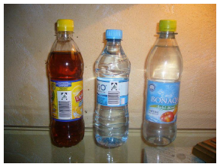
取組事例
01 |  | プラスチック削減対策の潮流（普及啓発編）
 |  | 大阪産業大学 花田教授
国内外のプラスチック削減対策について、御紹介いただきました。
①発生抑制
(食品業界や飲料業界)
企業によるプラスチック製品の使用中止や技術開発。
●容器の原料を転換
例 日清食品：カップヌードル容器を植物性プラに切り替え。
●使い捨てプラ製品の使用を廃止
例 スターバックスコーヒー：プラ製使い捨てストローの使用を2020年までに全廃。
(行政と小売事業者)
行政によるマイバッグやマイボトルの携行推進。
●レジ袋の無料配布が拡大
例 北摂地域におけるマイバッグ等の持参促進及びレジ袋削減に関する協定を締結。
(2018年２月18日)
●行政による調達ガイドラインの公表
例 ハンブルク市 環境基準を設定する調達方針を公表。
「買ってはならない」製品をネガティブリストとして掲載。
市は気候変動と環境を保護する責任を果たすと同時に、
持続可能な消費のロールモデルとなると明記。
②再使用
●リターナブル容器の普及
例 ドイツでは、リユースPETボトルに１本あたり30セントのデポジット
（預り金）を付加。
（日本ではリターナブル容器は食品衛生法上認められていない）
③リサイクル
●PETボトル to PETボトルの推進
●東京五輪では使用済みプラスチックを回収した表彰台を製作
④清掃⇒分別・リサイクル
漂着ごみは海岸から海岸へ行ったり来たりしているので、来た時に捕まえて適正処分に回すことが効果的。
3R
海洋プラ
3R
3R
ハンブルク市調達方針
3R
海洋プラ
3R
ドイツのリユースボトル(右)
海洋プラ
１

Slide 4
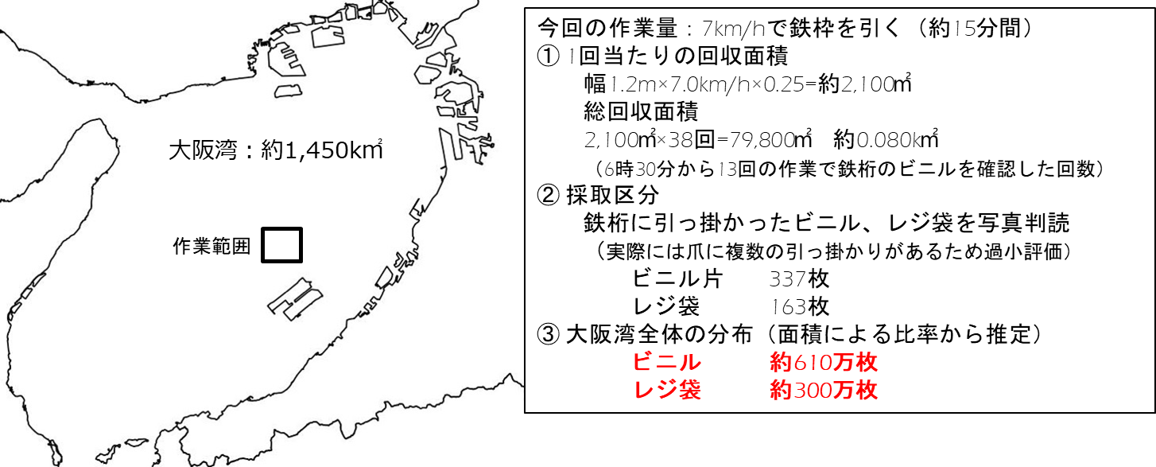
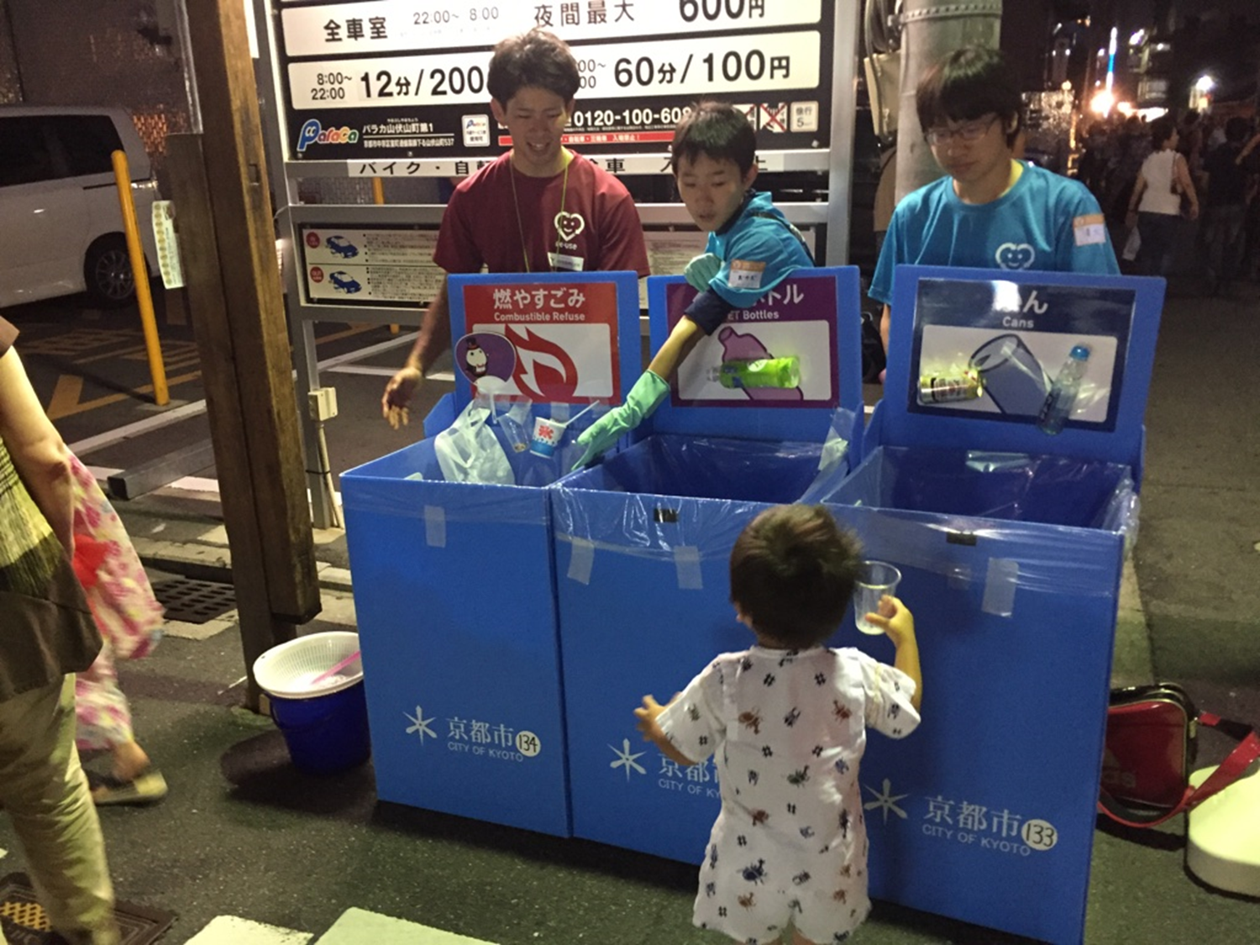
取組事例
02 |  | 海・河川のプラスチックごみの現状について
 |  | 大阪商業大学 原田准教授
海洋プラスチックごみ対策
海や河川におけるプラスチックごみの調査結果と、使い捨てプラスチック削減の取組事例を御紹介いただきました。
①保津峡の漂着ごみの構成調査
飲料ペットボトルが最も多く、次いで食品の発泡スチロール容器が多い。
(※レジ袋は流される途中で破片になるため、勘定は困難)
②大阪湾のビニルごみ調査
大阪湾で鉄桁を使用しごみを採取し、1回あたりに採取するごみの量と採取面積の比率
から、大阪湾の海底に沈降したビニルごみの総量を推定。
大阪湾全体で300万枚のレジ袋が沈んでいると算定。
③リユース食器の貸出など
プラスチックごみ対策として、イベントにおけるリユース食器の貸出や分別指導が有効。
海洋プラ
海洋プラ
海洋プラ
祇園祭（水Do！）
祇園祭（分別指導）
２

Slide 5
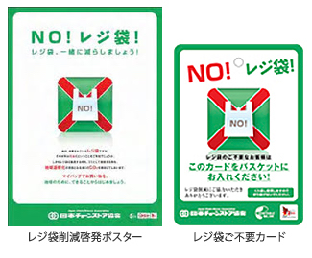
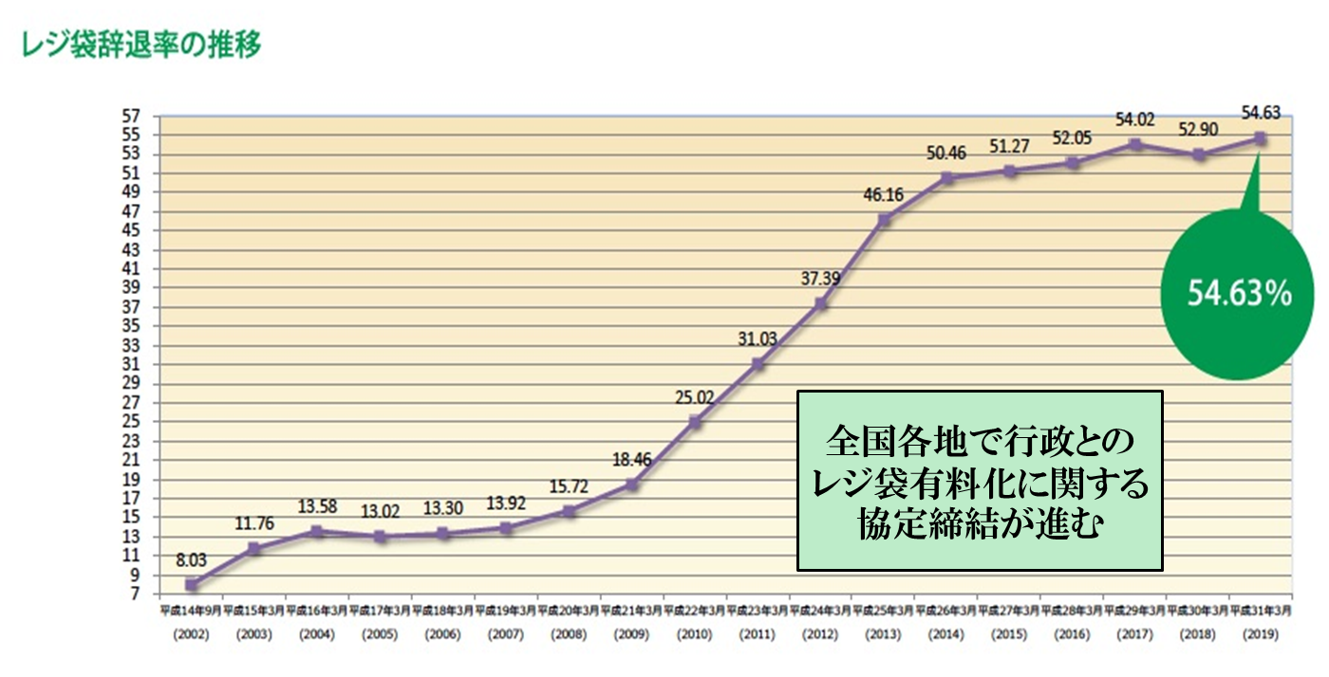
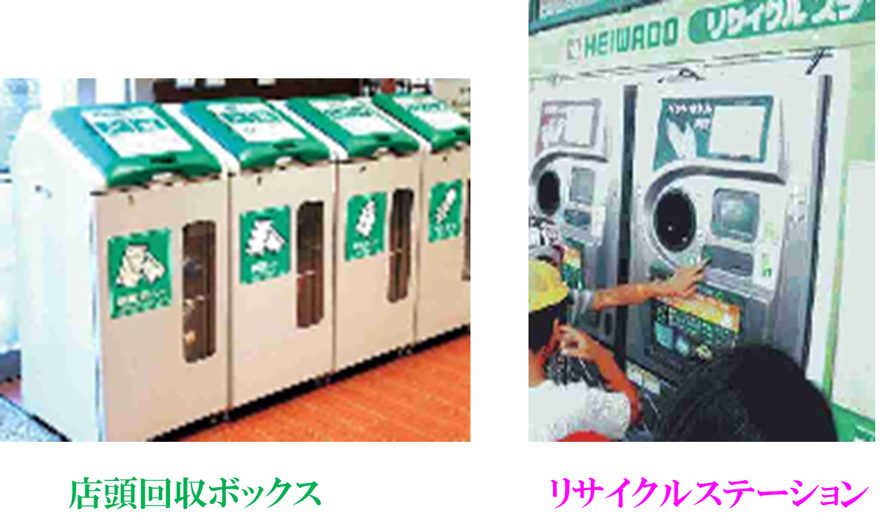
取組事例
03 |  | 日本チェーンストア協会環境問題の取組み
 |  | 日本チェーンストア協会 関西支部
日本チェーンストア協会や会員企業における環境問題への取組について御紹介いただきました。
① レジ袋・トレイなどの容器包装の削減
●2007年３月「マイバッグでお買物～レジ袋一緒に減らしましょう！」キャンペーンを展開
協会オリジナルマイバッグの作成や、レジ袋削減啓発ポスター・レジ袋不要カードを会員企業に配布し、
マイバッグ持参運動を展開。
② 店舗での資源回収の推進
●店頭回収ボックスやリサイクルステーションの設置(平和堂)
リサイクルステーションでは、ペットボトル・アルミ缶(スチール缶)以外に古紙(新聞・雑誌・雑がみ)の回収
も実施。
専用カードを発行し、ポイントがたまると自社商品券(500円券)と交換し、お買い物ついでに持参して
もらうように啓発。
（団体概要）
日本チェーンストア協会：チェーンストアを営む小売業法人（スーパー等）から構成される団体。
3R
3R
３

Slide 6

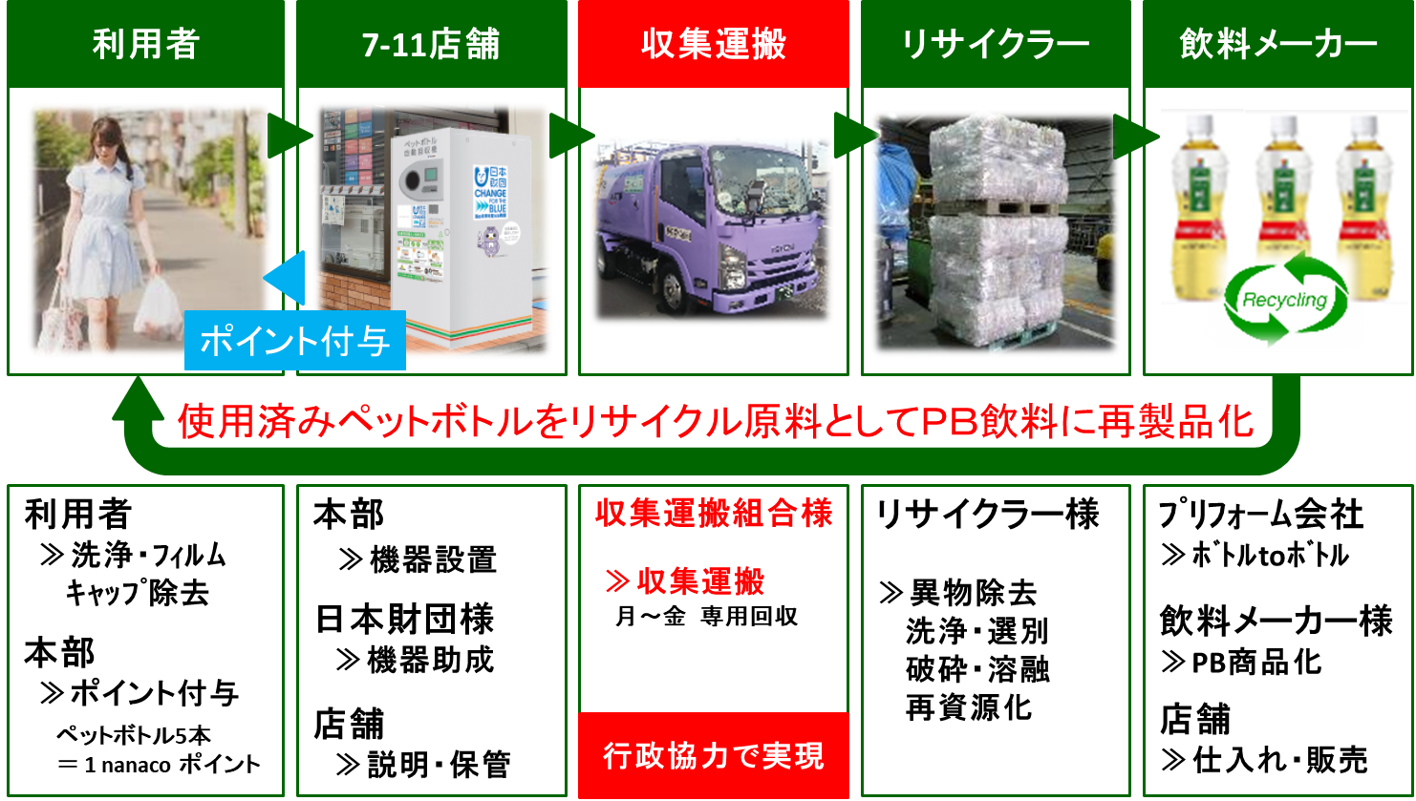
取組事例
04 |  | 日本フランチャイズチェーン協会におけるプラスチック削減の取組み
 |  | 一般社団法人日本フランチャイズチェーン協会
日本フランチャイズチェーン協会や会員企業におけるプラスチック削減の取組について御紹介いただきました。
【協会の取組】
① レジ袋の小型化・薄肉化の取組み、② 声かけの徹底
③ 適正サイズのレジ袋使用の徹底、④ 消費者への告知
⑤ 自治体と連携した取組み
【セブン-イレブン・ジャパンの取組】
①代替素材の活用
●サラダカップを環境配慮型PET容器に切替
●おにぎりやサンドイッチ、パンなどのパッケージ印刷に植物由来インキを使用
●コーヒーのホットカップに間伐材を使用、ふたは軽量化、ストローは生分解性バイオポリマーもしくはFSC
認証を受けた紙を使用
②店頭を活用したペットボトル回収
ペットボトル回収機※を店頭に設置し、使用済みペットボトルをリサイクル原料として、再びペットボトル
として再生品化。
※東京及び埼玉県中心に約300店舗設置
（団体概要）
一般社団法人日本フランチャイズチェーン協会：フランチャイズビジネスを営む小売業(コンビニエンススト
アなど)から構成される団体。
3R
3R
JFA統一ポスター
3R
４

Slide 7
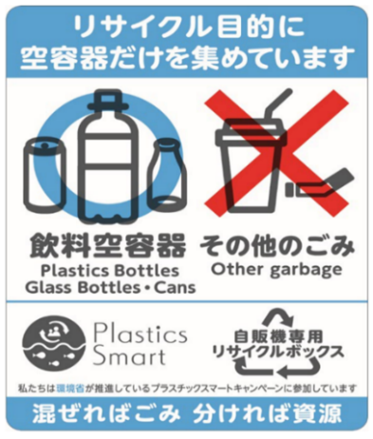
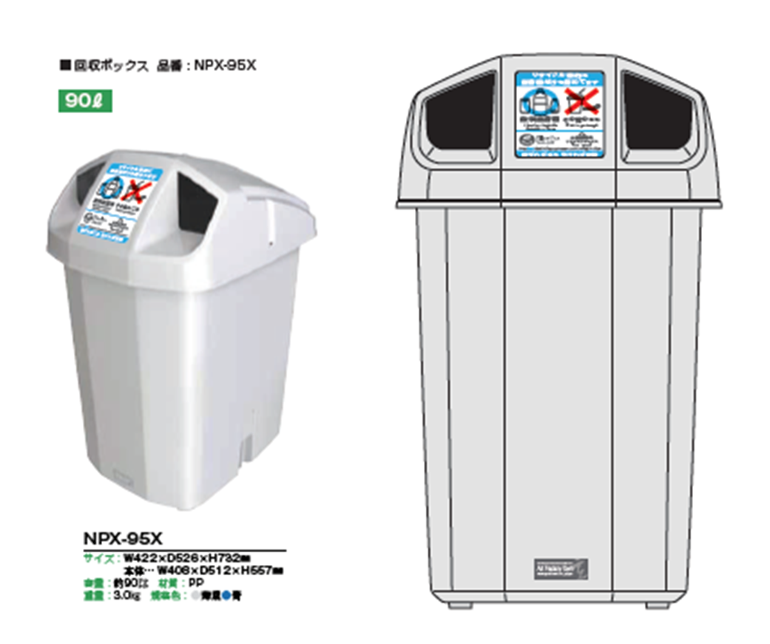
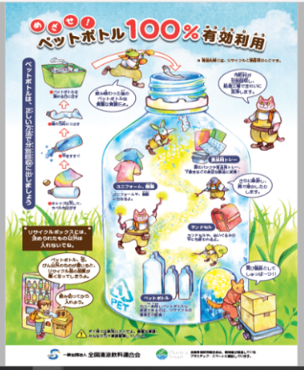
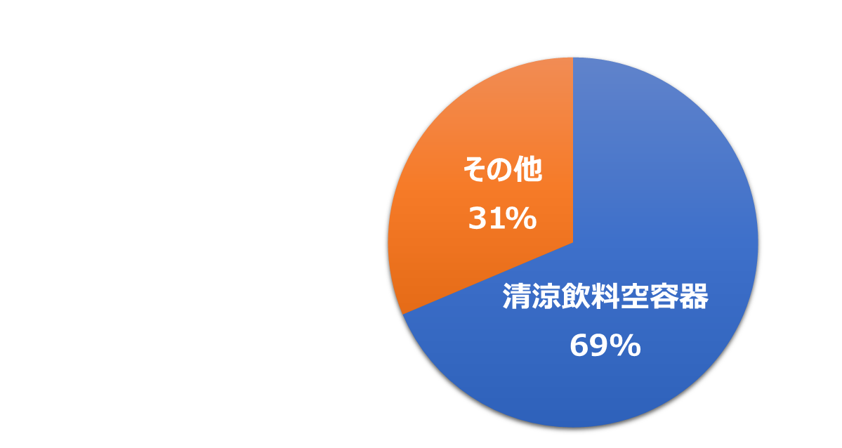
取組事例
05 |  | 清涼飲料業界プラスチック資源循環宣言および取組み説明
 |  | 一般社団法人全国清涼飲料連合会
全国清涼飲料連合会のプラスチック資源循環宣言及び取組について御紹介いただきました。
①プラスチック資源循環宣言
2030年までにPETボトルの100％有効利用を目指すことを表明。(2018年11月)
②ペットボトルの軽量化
ペットボトルの軽量化が目標(軽量化率25％(基準年2004年))に向け進展。(23.9％(2017年))
③自販機専用空容器リサイクルボックスでの消費者啓発
2018年12月に「自販機専用空容器リサイクルボックス」の中身について、
東京都内の自販機にて組成分析を実施したところ、異物（たばこの
吸い殻やライター、空の弁当箱、レジ袋）などが31％混入。
●自販機に啓発ステッカーを貼付
●チラシを配布
④リサイクルボックスの協働回収モデル事業実施
各社が別々に自販機の飲料容器を回収している不効率な現状を受け、エリアごとに回収業者を指定
して回収するモデル事業を実施。(2019年11月に江東区、墨田区の一部エリアにおいて実施)
（団体概要）
一般社団法人全国清涼飲料連合会：清涼飲料製造・販売業者と、清涼飲料関係業者等から
構成される団体。
3R
3R
3R
海洋プラ
3R
５

Slide 8
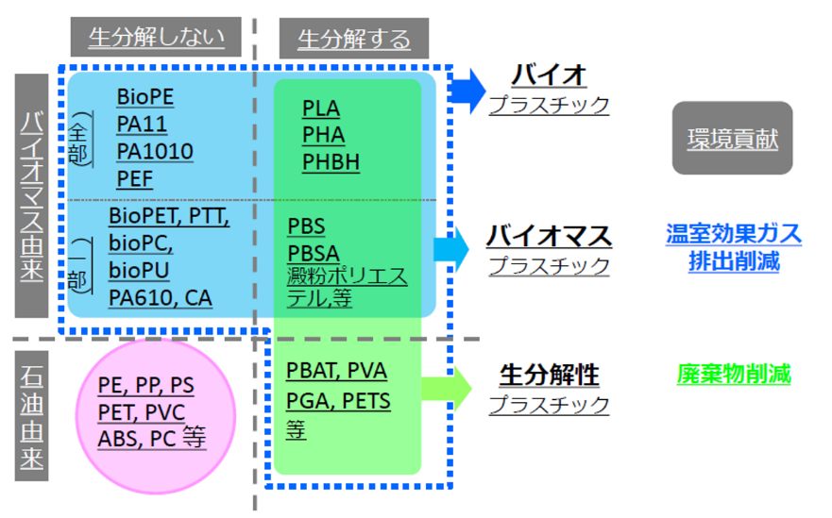

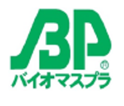
取組事例
06 |  | バイオプラスチックを取り巻く環境と市場展開
 |  | 日本バイオプラスチック協会
バイオプラスチックを取り巻く環境と市場展開、協会の取組について、御紹介いただきました。
①バイオプラスチックとは
生分解性プラスチックとバイオマスプラスチック
の総称。
●生分解性プラスチック
自然界に存在する微生物のはたらきで
最終的に水と二酸化炭素に分解
されるプラスチック。
●バイオマスプラスチック
原料として再生可能な有機資源由来の
物質（バイオマス）を含み、化学的又は
生物学的に合成することにより得られるプラスチック。
②国内の動き
●地球温暖化対策計画 （2016/5）
「2030年度に207万トンのCO_{²}削減のため、バイオマスプラスチックを197万トン普及」
●プラスチック資源循環戦略（2019/5）
「2030年までにバイオマスプラスチックを約200万トン導入」
●レジ袋有料化の実施 （2019/7～) 等
③バイオプラスチックの市場
2019年における日本のバイオプラスチックの出荷量 46,650トン（推計）
＜内訳＞生分解性プラスチック：4,300トン、バイオマスプラスチック：42,350トン
④グリーンプラ／バイオマスプラ識別表示制度の運営
生分解性プラスチック及びバイオマスプラスチックの識別及び普及促進等のために識別表示制度（認証
ラベル）を運営。
バイオプラスチックの種類と役割
海洋プラ
(1) グリーンプラ
生分解性と安全性が一定基準以上にあることが確認された材料だけから構成されるプラスチック製品を認定。
(2)バイオマスプラ
有機資源（植物等）由来物質を、プラスチック構成成分として所定量以上含む、バイオマスプラスチック製品を認定。
６

Slide 9
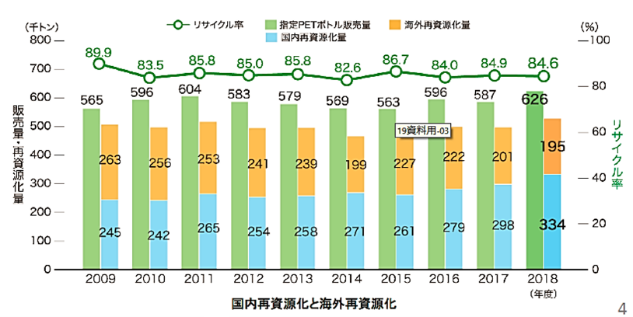
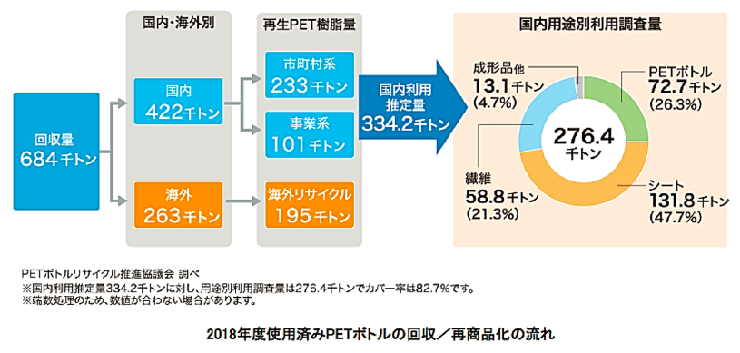
取組事例
07 |  | ペットボトルのボトルtoボトル・リサイクルについて
 |  | PETボトルリサイクル推進協議会
ペットボトルのボトルtoボトル・リサイクルの現状と課題について、御紹介いただきました。
①使用済みペットボトルにおけるリサイクル
の動向
●2018年度における使用済みペットボトルの
リサイクル率は84.6％。
●指定ペットボトル販売量（総重量）は
60万トン前後、 リサイクル率も85%前後で
10年間一定水準。
●ボトルtoボトルの割合は指定PETボトル販売量
の12%程度に留まっているが、大手飲料メーカー
が2030年までに使用率50～90% を発表し
ており、大幅に増加する見通し。
②ボトルtoボトル・リサイクルについて
ボトルtoボトル・リサイクルの方法には、メカニカルリサイクルとケミカルリサイクルがある。
●メカニカルリサイクル・・・高度な洗浄による異物の除去や高温下での除染などの物理的処理を経て
ペレット化する方法。
●ケミカルリサイクル・・・・・化学分解により中間原料に戻した上で再重合する方法。
【ボトルtoボトル・リサイクルの今後】
●需要側（利用量） 飲料メーカーが個別に野心的な目標を公表（2030年に使用率50～90%）
●供給側（リサイクラーの製造能力）現在の供給能力は７万トン → 2022年には16万トン程度と推定
●原料調達（使用済みペットボトルの回収と安定量確保）
・大幅に増加していくボトルtoボトルとシート(卵パック、青果物トレイ等)・繊維用途との共存を図る。
・輸出量が減少し、国内循環へ移行して再生PET樹脂の供給量を確保することで価格を安定させる。
→需要の増加と供給能力の向上、原料調達が連動して進み、国内循環へ移行することで新たな資源
投入量を削減。
【課題】
●使用済みペットボトルの品質向上
・ガラス片が混入すると、再生ペットボトル製造時に穴あきや破裂が発生するため、ガラスびんとの混合
回収は問題となる。
・ラベルの分離は難しさがあるため、あらかじめラベルを除去して排出されることが望ましい。
3R
3R
７

Slide 10
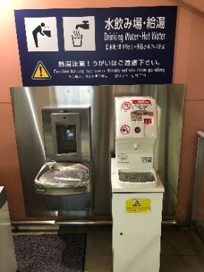
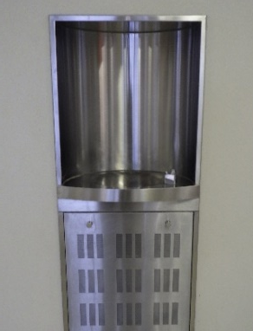
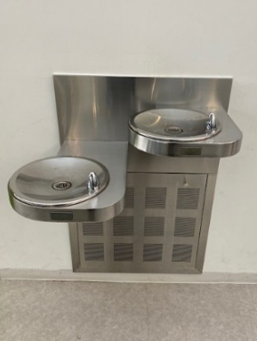
取組事例
08 |  | Plastic Action Plan
 |  | 関西エアポート株式会社
関西国際空港、大阪国際空港、神戸空港におけるプラスチック対策について、御紹介いただきました。
① 空港全体の意識を向上させる
関西エアポートの各部・グループ会社に環境アンバサダーを設置。環境活動に取り組んだ社員に対し、
ECOピンバッジを進呈するなど、意識向上を図っている。
② 分別方法や商業経営を変える
●テナントにおいてレジ袋削減ポップ・チラシを掲示。 (2019年10月～)
●ターミナルビル内に給水給湯スポットを設置。
●関西国際空港の免税店や物販・飲食店の袋・ストローを紙袋や生物由来の素材に切り替え。
(2020年４月～)
●空港内イベントでは、プラを排除したサービス提供を心掛ける等、 環境に配慮した大会運営を実施。
(例 第16階KIX国際交流ドラゴンボート大会)
③ 空港の規定や調達方法を変える
空港全体が環境に配慮した事業活動をできるように、環境規定の変更や環境に配慮した契約・調達
を検討中。
④ リサイクルシステムを改善する
● 3空港のターミナルビルの出入り口（風除室）にリサイクル傘BOXを設置中。
● 関西国際空港ではスーツケースのリサイクルを実施中。(2018年8月～)
(企業概要)
施設の運営権等を取得し、関西国際空港・大阪国際空港・神戸空港を運営している。
3R
3R
海洋プラ
KIX
ITAMI
KOBE
3R
3R
８

Slide 11
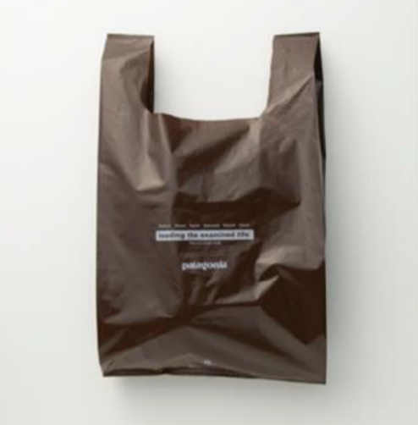
取組事例
09 |  | ショッピングバッグの取組み
 |  | パタゴニア日本支社
環境目標やショッピングバッグの取組などについて、御紹介いただきました。
①パタゴニア・グローバル環境目標
●2020年までに、
パタゴニアが所有または運営する施設において、再生可能電力のみを使用。
●2025年までに、
サプライチェーンを含むパタゴニアの事業全体でカーボン・ニュートラルを達成する。
●2025年までに、
全ての製品には再生可能素材、もしくはリサイクル素材のみを使用する。
②ショッピングバッグの取組（パタゴニア日本支社）
●無料のショッピングバッグを廃止（2020年8月27日より）
●マイバッグの持参を呼びかけ
（WEBサイト、SNSなど様々な手段を通じて）
●買物客へのデポジットバッグの提供（2020年8月26日まで）
素 材：低密度ポリエチレン製（LDPE4製）
原 料：流通の各段階における傷や汚れ等を防止するための
製品の個別包装を回収し、使用。
仕組み：袋が必要な買物客から100円を預かり、
返却時に代金を返却（※期限なし、破損問わず）
③ゼロ・ウェイストの推進（パタゴニア大阪ストアにおける今後の取組）
●発生してしまったごみをどのように処理するかではなく、そもそもごみとなるものを出さないようにストアの
運営を工夫。
●日々のごみの組成を調査し、これまで当たり前に行っていた業務の見直し。
●スタッフ個々人が目標を立て行動してもらうため、ゼロ・ウェイストに対する意識を高めるための研修を
実施。
3R
3R
９

Slide 12

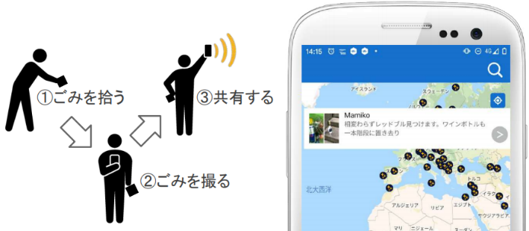

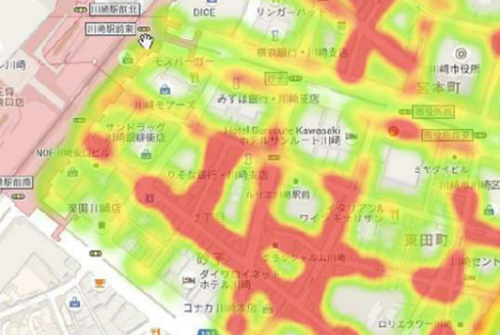

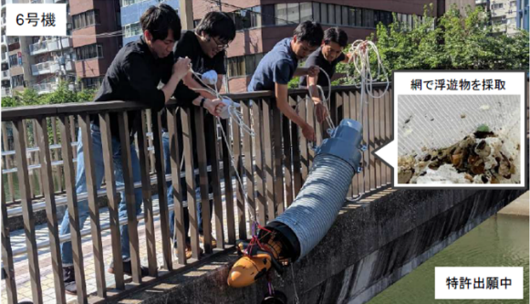
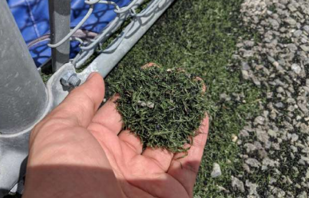
取組事例
10 |  | 海洋プラスチック問題の最前線
 |  | 株式会社／一般社団法人ピリカ
海洋プラスチック問題の解決に向けた取組事業について、御紹介いただきました。
①ごみ拾いSNS ピリカ
拾ったごみを撮影しSNSに投稿することで、他人と共有
できるごみ拾いSNS「ピリカ」を開発。地域の清掃活動の
見える化と活性化に使用され、これまでに世界106カ国
で1.8億個のごみを回収。
②ポイ捨て調査 タカノメ
路上をスマホで動画撮影し、AIを使った画像解析システム
を用いて、動画に写ったごみの種類や数量を読み取り、調査
結果を分かりやすいヒートマップ形式で出力する、ポイ捨てごみ
の分布調査サービス。
清掃ルートの見直しによる予算の最適化、美化施策の効果
測定、歩きたばこ懸念地域の可視化などに活用。
③マイクロプラ調査 アルバトロス
低コストでどこでも手軽に使える小型の調査装置を開発し、
独自技術で流出製品の推定まで行う、マイクロプラスチックの
調査サービス。
→世界10か国、200か所以上に広がる世界最大級の
マイクロプラスチック調査サービスに。
④新規プロジェクト「人工芝の流出源調査」
人工芝は今年度の調査で採取されたプラスチック全体の
14%を占め、国内のマイクロプラスチック流出問題において
最も大きな課題の１つ。
＜調査結果＞
・スポーツ用途の場合、85%以上の施設で人工芝が流出。
・スポーツ以外の用途(庭など)では、流出可能性は25%以下。
・施設から流出した人工芝は水路や下水等を通じて、河川や
港湾へと流出していると考えられる。
今後は、調査網の拡大、調査・流出抑制のための技術開発、再資源化技術の確立、流出元となる
企業や業界との連携に取り組み、海洋プラスチック問題の解決を目指す。
海洋プラ
海洋プラ
ポイ捨てごみのヒートマップ
海洋プラ
マイクロプラスチックの採取
海洋プラ
流出が確認された人工芝
10

Slide 13

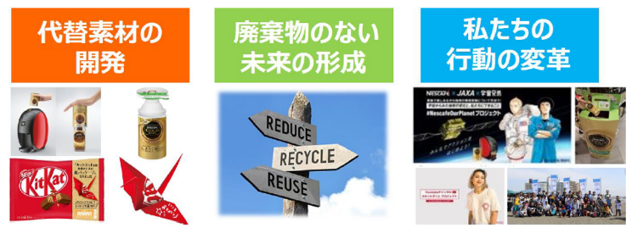
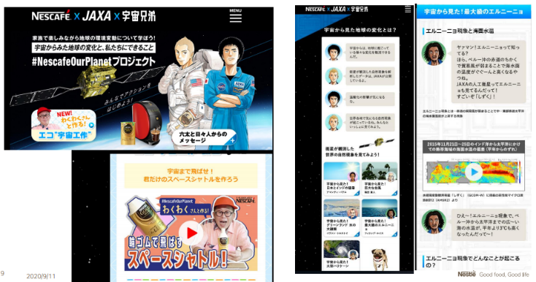
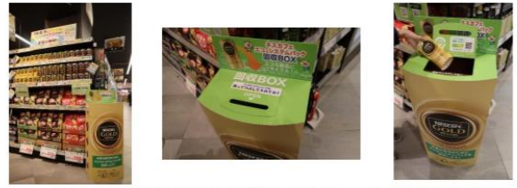
取組事例
11 |  | ネスレのプラスチックごみ問題への取組み
 |  | ネスレ日本株式会社
プラスチックごみ問題への取組などについて、御紹介いただきました。
①ビジョンとコミットメント
【ビジョン】
プラスチックを含むすべての包装材料を埋立処分あるいはごみとして廃棄させないこと。
【コミットメント】
・2025年までに包装材料を100％リサイクル可能あるいはリユース可能にする。
・2025年までにバージンプラスチックの使用量を３分の１削減する。
②代替素材の開発
「キットカット」大袋タイプ 5 品の外袋をプラスチックから紙パッケージに変更。(2019年9月下旬出荷分～)
③消費者コミュニケーション
・JAXA、マンガ「宇宙兄弟」と連携し、家族で楽しみ
ながら地球の環境について学べる
「#NescafeOurPlanetプロジェクト」を実施。
・モデルの長谷川ミラを「#キットずっと プロジェクト」の
公式YouTubeホストにむかえ、環境問題を学ぶプロ
ジェクトを実施。
・神戸市と連携し、対象のネスレ商品の空きパッケージ
回収に協力した利用客にKOBEエコアクション応援アプリ
「イイことぐるぐる」のポイントを付与する取組を実施。
（2020年3月）
3R
11

Slide 14
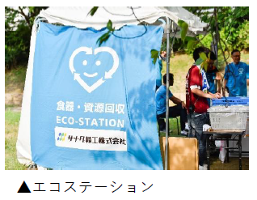
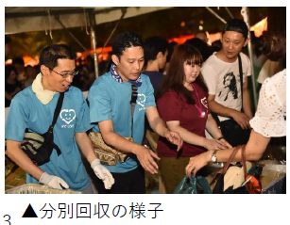
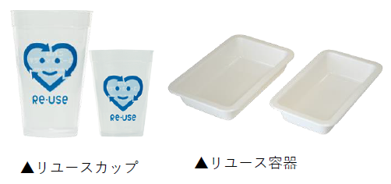
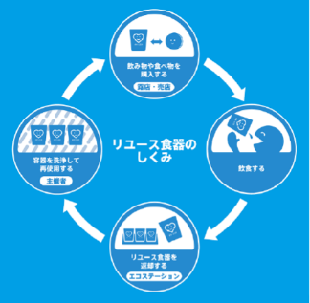
取組事例
12 |  | 天神祭ごみゼロ大作戦
 |  | 特定非営利活動法人ごみゼロネット大阪
天神祭ごみゼロ大作戦2018・2019の取組や結果について御紹介いただきました。
①エコステーションの設置
出されたごみをきちんと分別するために、複数の分別回収BOXを設置し、ボランティアが分別の誘導
を実施。(エコステーションの数：14か所(2017年度)→38か所(2018年度))
②リユース食器の導入
リユース食器を露店に貸出。使用された食器はエコステーションで回収され、事務局で洗浄し、また
別のイベントで利用。(リユース食器の回収率：76.1％(2017年度)→92.9％(2018年度))
③水Do！ネットワーク
給水スポットの設置や、給水スポットを検索するツール等の提供を実施。
④ごみの拾い歩き・回収量の調査
道端のごみの散乱を防ぐため拾い歩きや、エコステーションにおけるごみの回収量とリサイクル量を調査。
⑤様々な主体による連携
NPOや行政などの様々な団体が実行委員会を組織し、天神祭ごみゼロ大作戦の運営にあたっている。
（団体概要）
特定非営利活動法人ごみゼロネット大阪：ごみの減量を目的として、研修会やイベントでの資源分別
などを行う団体。
3R
海洋プラ
3R
海洋プラ
12

Slide 15
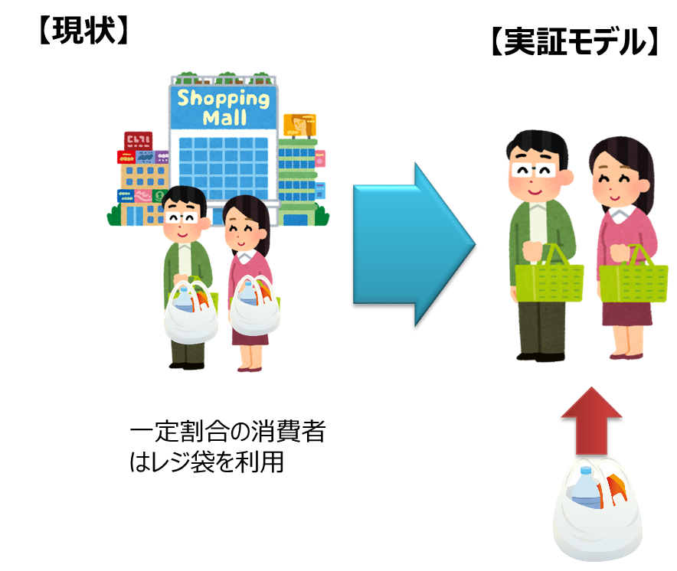
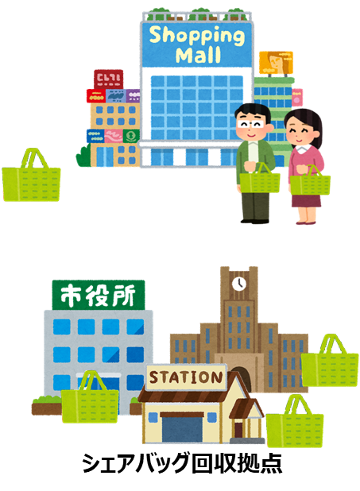
取組事例
13 |  | イオン吹田店におけるシェアバッグ実証実験 (使い捨て撲滅キャンペーン)
 |  | 吹田市
イオン吹田店におけるシェアバッグ実証実験について御紹介いただきました。
エコバッグの貸出事業
イオン、環境省の協力により、イオン吹田店にて、エコバッグの貸出事業を実施。（2019年６月）
【事業イメージ】
●市内でシェアされるエコバッグを店舗レジで無償貸出
●店舗、駅、大学、庁舎などに回収拠点を設置、回収したバッグを繰り返し利用
【効果検証】（環境省主体、イオン協力、吹田市に情報提供→水平展開）
① 定量効果等の把握：レジ袋辞退率の変化（ビフォー・アフター）、利用（回）数
（シェアバッグ、紙袋、マイバック）、利便性（消費者等）
② 成果・課題等の検証：消費者・協力主体への聴取、問題把握（シェアバッグ放置
未返却・回転率等）、事業性評価（費用対効果）、提言等
【事業スケジュール・進め方】
2019年２月～ 事前準備（シェアバッグ・紙袋の手配、ニーズ・実態等に基づくスキーム構築、
利便性の高い回収拠点設置の協力依頼 等）
４～５月 事前周知（各主体による消費者等に対する広報）
６月～ モデル事業実施（１か月間）
実施後 フォローアップ（事業評価・結果報告・社会実装化に向けた提言など）
3R
13

Slide 16
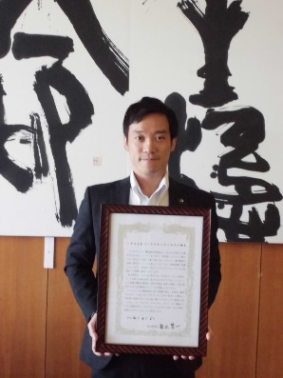
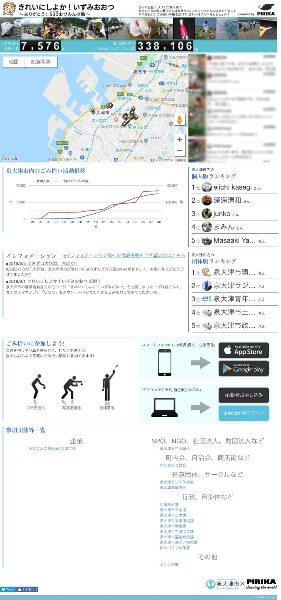
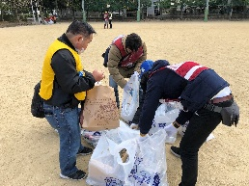
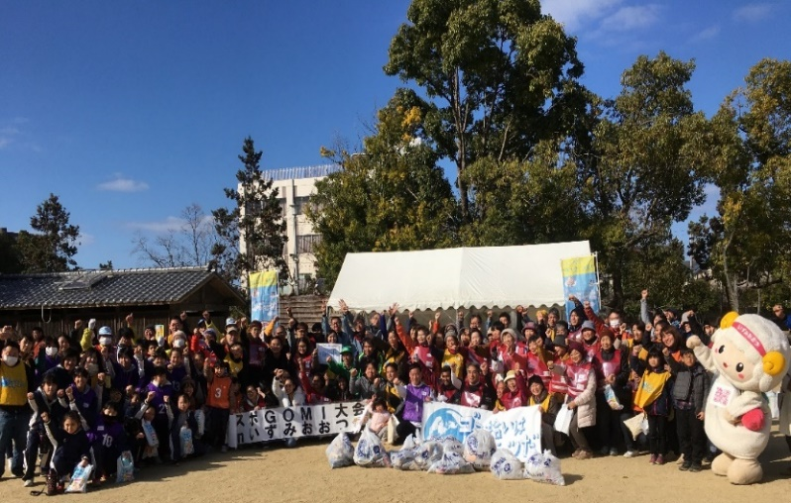
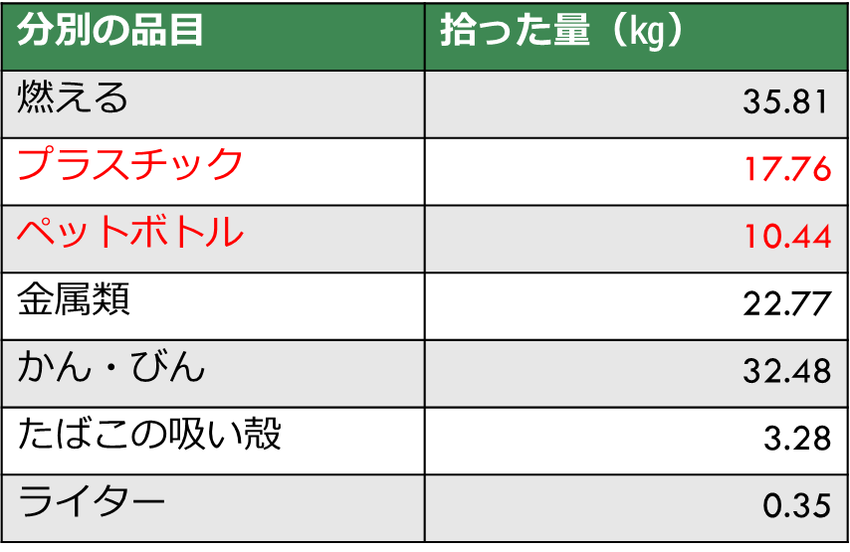
取組事例
14 |  | プラスチックごみゼロを目指して
 |  | 泉大津市
泉大津市におけるプラスチックごみゼロを目指す取組について御紹介いただきました。
① いずみおおつプラスチックごみゼロ宣言
2019年６月５日にプラスチックごみゼロに向け、 「いずみおおつプラスチック
ごみゼロ宣言」を実施。
② PIRIKA（ピリカ）
平成30年９月から、ごみ拾いSNSアプリPIRIKAを用いた管理ページ
「きれいにしよか！ いずみおおつ」 の運営開始。
いつ・どこで・誰が泉大津市内でごみ拾いをしているかが、 「ごみを拾う・写真に撮る・投稿する」の
３ステップでリアルタイムでわかる。
③ スポーツGOMI拾い
●概要
令和元年12月15日（日）、チームで力を合わせ、
制限時間内に決められたエリア内でごみ拾いを行い、
拾ったごみの量と質でポイントを競う「スポーツGOMI拾い」を実施。
●競技ルールと工夫点
拾ったごみを7種類に分別し、量をポイントに換算、上位3組を表彰。プラスチック及び
ペットボトルのごみの配点を高めに設定。
●結果
参加者：25チーム、120人
結果：ごみ総量 122.89㎏
3R
海洋プラ
海洋プラ
海洋プラ
14

